Slide 1
DÜŞME
Doç. Dr. Serdar CEYLAN
Antalya Şehir Hastanesi
Geriatri Kliniği
serdarceyla@gmail.com

Slide 2
Sunum Planı
Tanım
Risk Faktörleri
Vakalarla Kılavuzlar Ne Öneriyor?

Slide 3
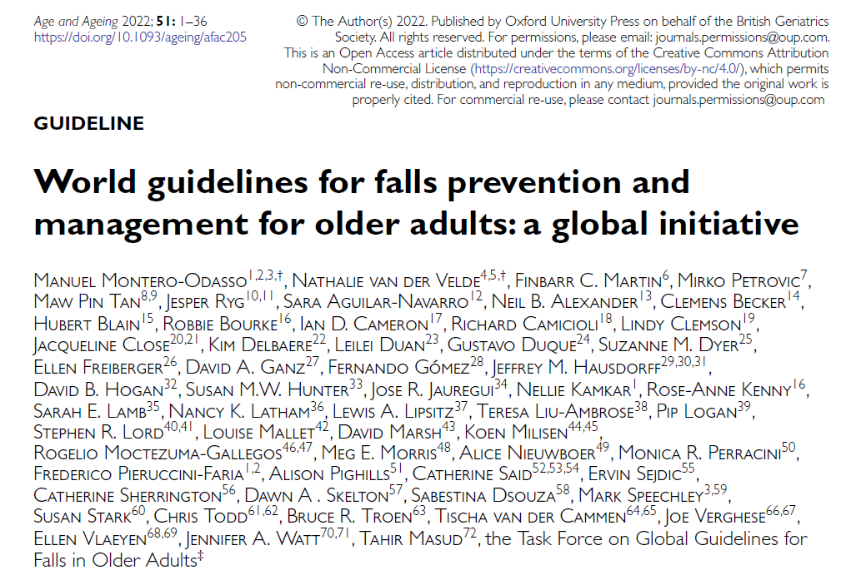
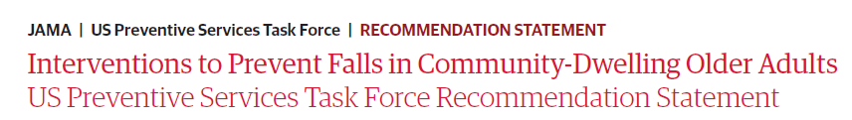
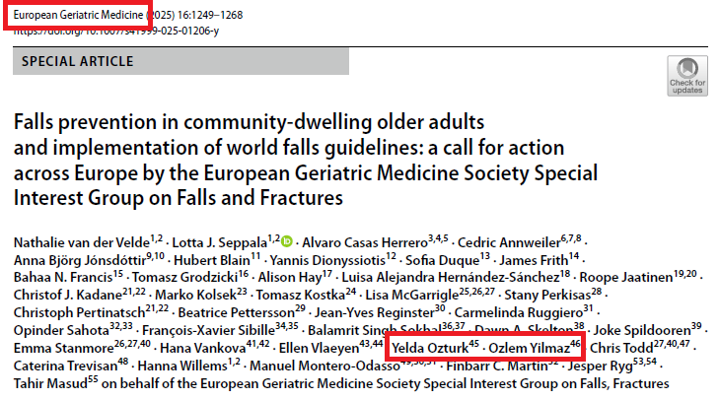
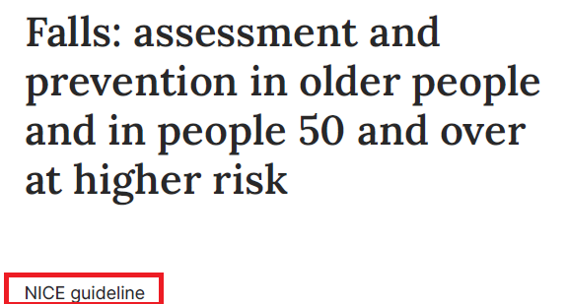
Notes:
WFG:96 Uzman, 39 Ülke, 36 Akademik Topluluk. SIG 19 ülke, 39 üye

Slide 4

Tanım
Kişinin kazara yere ya da diğer alt seviyedeki zeminlere inmesi
Düşmeler herhangi bir seviye ya da yükseklikten olabilir
Yılda iki ve daha fazla düşme: Rekürren

Slide 5
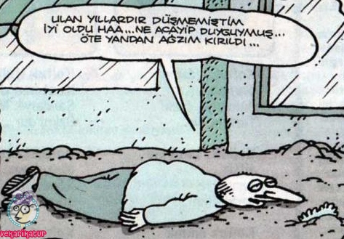
GERIATRIC GIANTS (4I)
İnstabilite (Düşme)
İnkontinans
İmmobilite
İntellektüel (Bilişsel) Kayıp

Slide 6
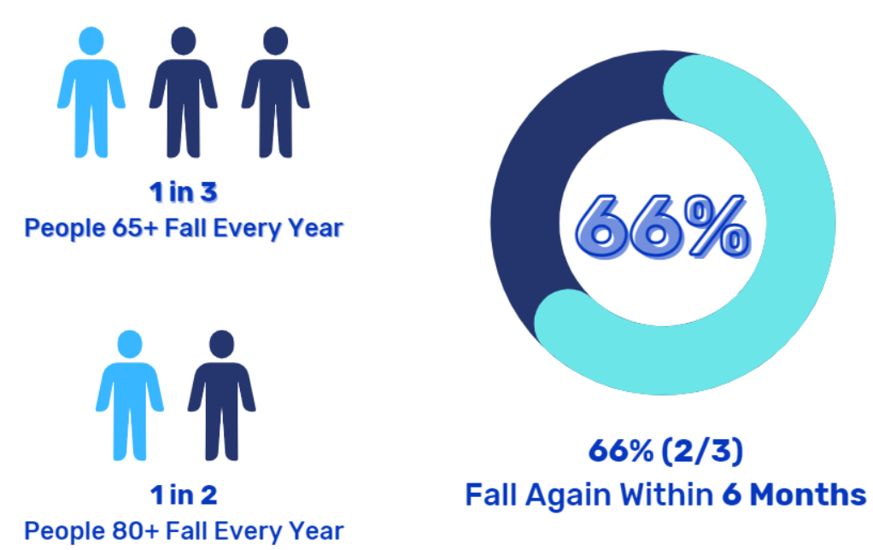
Morbidite, disabilite, hospitalizasyon, bakımevine yerleşme, mortalite
Avrupa → Ölüm, DALY → 1990’dan beri sürekli artış
Kazara veya kasıtsız yaralanmalara bağlı ölümlerin ikinci nedeni → 684 bin/yıl ölüm
Gelişmiş ülkelerde sağlık giderlerinin yaklaşık %1.5’i düşme ilişkili harcamalar
Notes:
disability-adjusted life year (DALY)

Slide 7
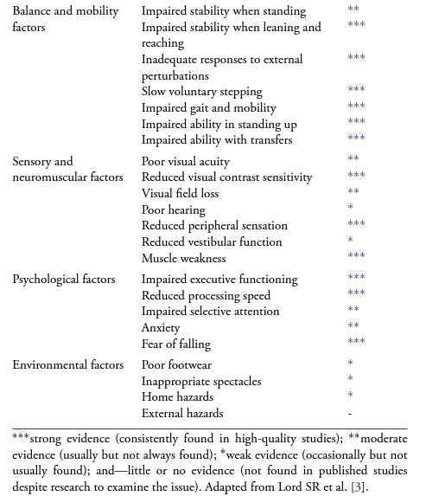
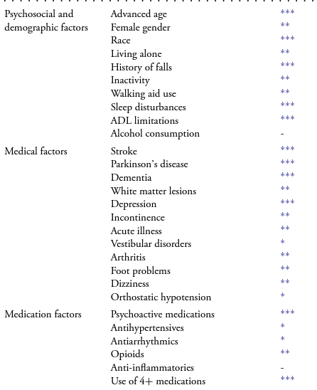
Risk Faktörleri
Fall prevention in older people: past, present and future. Age and ageing. 2022
Notes:
Beyazlarda risk yüksek

Slide 8
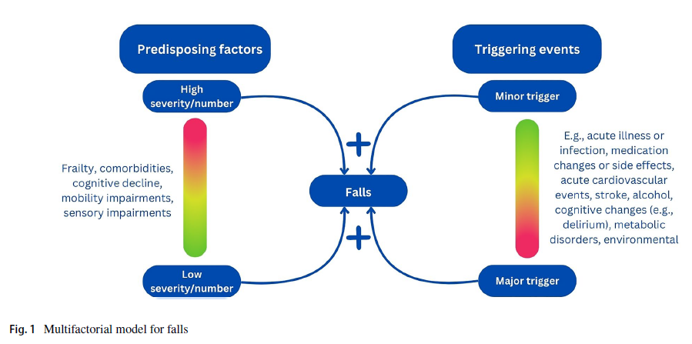
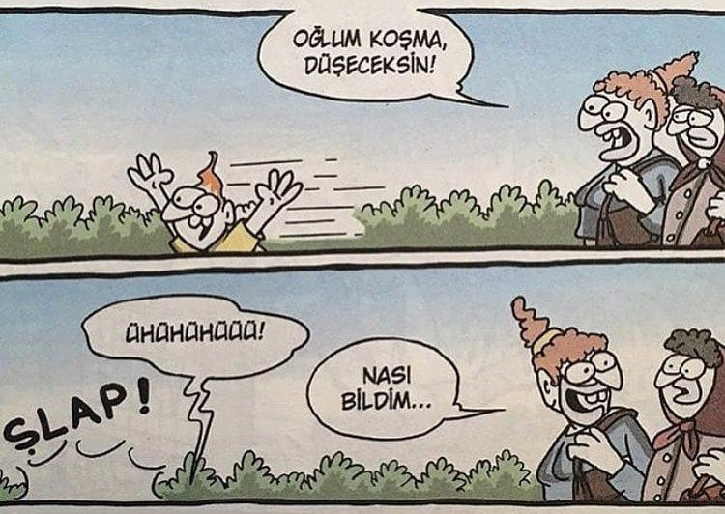

Slide 9
Vaka-1
70 yaş, E
Bağımsız
Evli, eşiyle yaşamakta
HT
Günlük yürüyüş
Gözlük +
K.İ: kandesartan
CFS: 2
Düşmeyle ilgili neler sorgulanmalı?

Slide 10
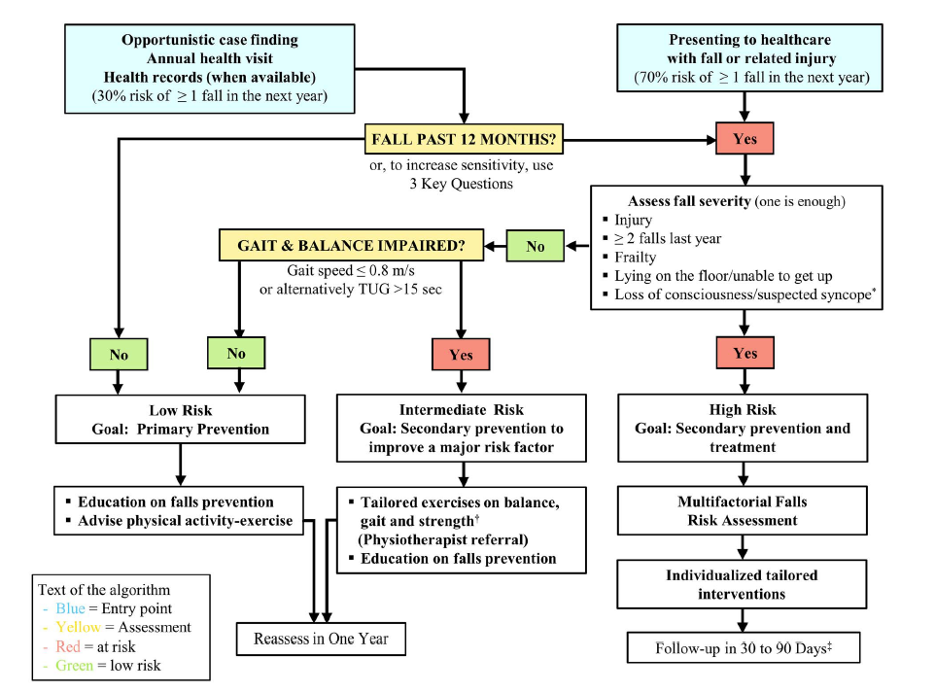
Son bir yılda düştünüz mü?
Düşme korkunuz var mı?
Ayakta dururken ya da yürürken dengesizlik hissediyor musunuz?

Slide 12
Son bir yılda düştünüz mü?
Düşme korkunuz var mı?
Ayakta dururken ya da yürürken dengesizlik hissediyor musunuz?

Slide 13
Yürüme Hızı: 1.1 m/s
TUG: 10 saniye
DÜŞÜK RİSK
Notes:
GEREK YOK

Slide 14
Vaka-2
73 yaş, K
Bağımsız
Evli, eşiyle yaşamakta
HT, HL, KKY, diz osteoartriti (protez+)
Gözlük +
Baston yok
Yürüyüş haftada 2-3 gün
K.İ: ramipril+tiazid, statin, haftada bir furosemid, NSAII, parasetamol
CFS: 3
Son 1 yılda 1 kez düşmüş
  Halıya takılıp
  Kırık yok
  Kendi kalkabilmiş
  Senkop yok
Düşme korkusu var
Dengesizlik tariflemiyor

Slide 16
Yürüme Hızı: 0.8 m/s
TUG: 21 saniye
ORTA RİSK

Slide 18
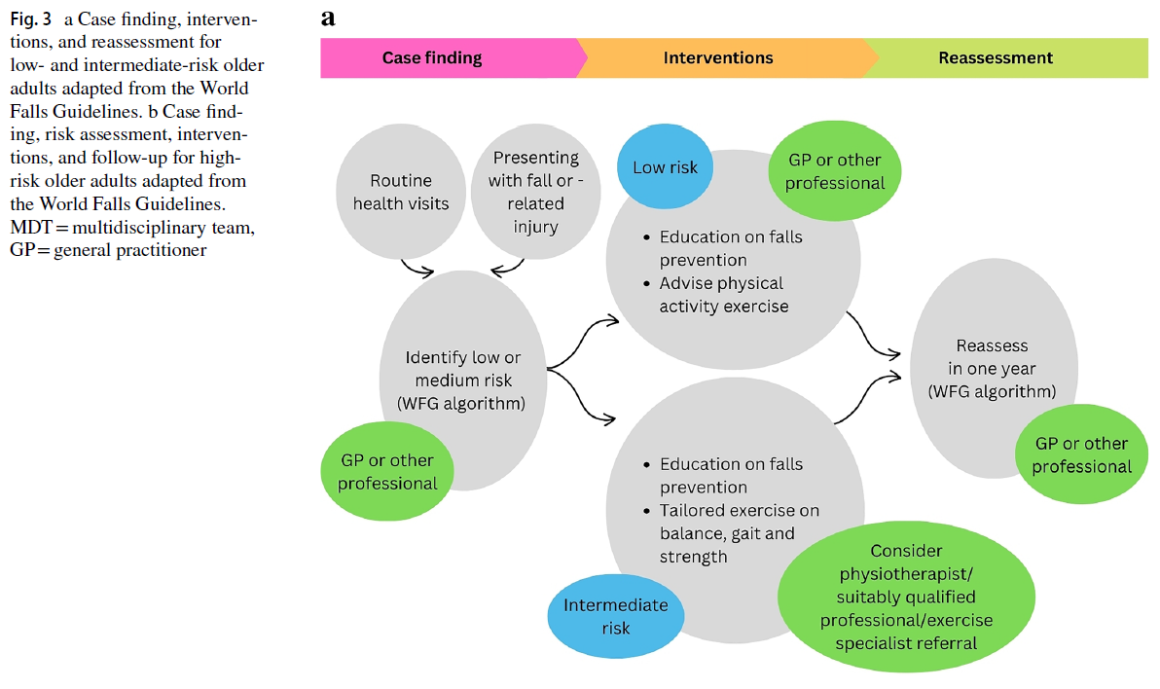

Slide 19
Vaka-3
85 yaş, K
Eşi vefat etmiş, çocuklarıyla yaşamakta
HT, KAH, KKY, erken evre demans, OP
Gözlük +, işitme kaybı +, cihaz yok
Baston +
K.İ: donepezil, benidipin, irbesartan+tiazid, aledronat, vitamin D, asetilsalisilik asit, furosemid haftada 2, analjezikler
CFS: 6
Son 1 yılda 3 kez düşmüş
  Hepsi evde
  3 ay önce kalça kırığı, opere
  Kendi kalkamamış
  Senkop yok
Düşme korkusu var
Dengesizlik tarifliyor

Slide 20
Notes:
TUG yürüme hızı gerek yok

Slide 21
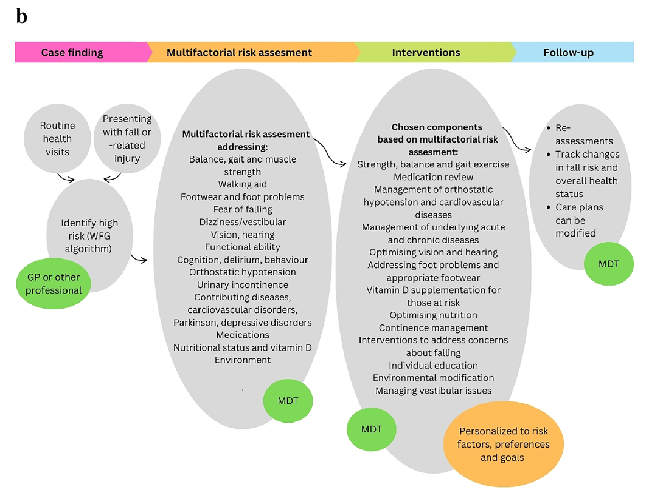
Multifaktöriyel Risk Değerlendirmesi
Denge
Yürüme
Kas Kuvveti
Yardımcı yürüme aparatı
Ayakkabı, ayak problemleri
Düşme korkusu
Baş dönmesi
Görme/duyma
Fonksiyonel kapasite
Kognisyon, deliryum
Ortostatik hipotansiyon
Üriner inkontinans
Katkıda bulunan hastalıklar
Kardiyovasküler hastalıklar
Parkinson, depresyon
İlaçlar
Nütrisyonel durum ve vitamin D
Çevre
MULTİDİSİPLİNER EKİP

Slide 23
Yürüme ve Denge Değerlendirme Araçları
Stratifikasyon: Düşme riskini predikte edebilmek için yürüme hızı ölçümü önerilir (1A)
Alternatif olarak TUG kullanılabilir ancak TUG ile ilgili kanıtlar biraz daha zayıftır (1B)
NICE düşme riskini yeterince predikte edebilecek bir test, ölçek yok diyor, önermiyor.
Değerlendirme: Yürüme ve Denge değerlendirilmesi önerilir (1B)

Slide 24
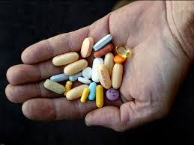
Polifarmasi, Düşme Riskini Arttıran İlaçlar
Değerlendirme: Potansiyel olarak düşme riskini arttıran ilaçları reçete etmeden önce düşme hikayesi ve düşme riski değerlendirilmeli (1B)
Değerlendirme: Yaşlı yetişkinlerde ilaçlar gözden geçirilirken ya da düşmeyi önleme amaçlı gözden geçirme yapılırken validiye bir araç kullanılmalı (1C)

Slide 25
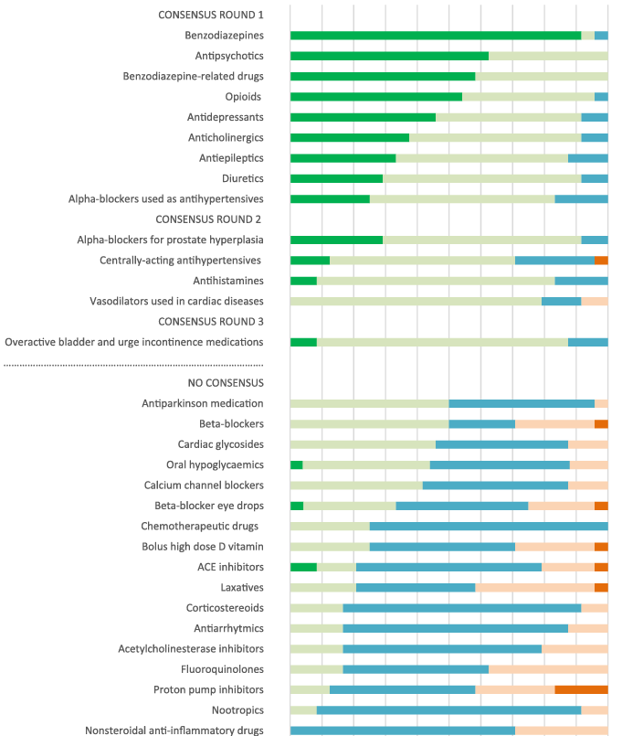
STOPPFall
Screening Tool of Older Persons Prescriptions in older adults with high fall risk

Slide 26

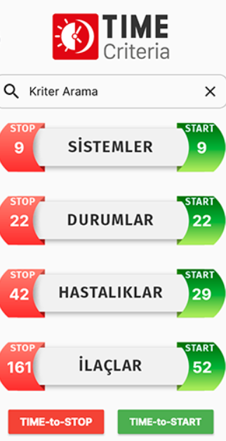
TIME Kriterleri

Slide 27

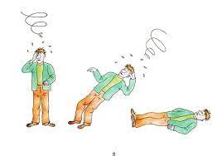
Kardiyovasküler Risk Faktörleri
Değerlendirme: Multifaktöriyel düşme risk değerlendirmesinin bir parçası olarak kardiyak hikaye, oskultasyon, yatarken ve ayakta kan basıncı ölçümü, ve EKG başlangıç olarak yapılmalı (1B)
Değerlendirme: Başlangıç kardiyak değerlendirmede anormallik saptanmazsa ileri kardiyak değerlendirme gerekli değildir, eğer senkoptan şüphe edilmiyorsa (açıklanamayan rekürren düşmeler) (1C)
Değerlendirme: Açıklanamayan düşmeler senkoplarda olduğu gibi multifaktöriyel düşme risk değerlendirmesine ek olarak ileri kardiyak değerlendirme gerektirir (1A)

Slide 28


Hastanelerde ve Bakımevlerinde Düşmeler
Hastane-Değerlendirme: Hastanede yatan 65 yaş üstü bireylere MULTİFAKTÖRİYEL DÜŞME RİSKİ ANALİZİ DEĞERLENDİRMESİ YAPILMALI. Düşme riski değerlendirmesi için skorlama ile düşme riski taraması yapan araçların kullanımı ÖNERİLMEMEKTE (2B)
Bakımevi-Değerlendirme: Bakımevinde kalan bireylerde düşme riski taraması önerilmez, TÜM BİREYLER YÜKSEK DÜŞME RİSKLİ OLARAK DEĞERLENDİRİLMELİDİR (1A)

Slide 29
Hastanelerde ve Bakımevlerinde Düşmeler
Bakımevi-Değerlendirme: Bakımevinde kalan yaşlı yetişkinlerde düşme riskine katkıda bulunan faktörleri belirlemek ve düşmeleri ve düşmeye bağlı yaralanmaları önlemek için uygun müdahaleleri uygulamak amacıyla kabul sırasında çok faktörlü düşme riski değerlendirmesi yapılması önerilir (1C)
Bakımevi-Değerlendirme: Düşen bir birey için akut bakıma gereksiz transferi engellemek için düşme sonrası değerlendirme yapılması önerilir (E)

Slide 30
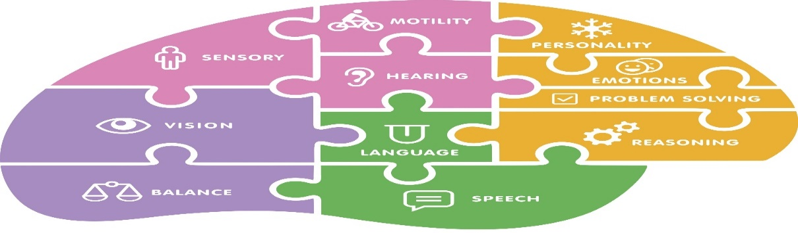
Kognisyon ve Düşme
Kognisyon-Değerlendirme: Yaşlı yetişkinlerde kognisyonun rutin olarak değerlendirilmesi multifaktöriyel düşme risk değerlendirmesinin bir parçası olmalı (1B)
Kognisyon-Değerlendirme: Kognitif kaybı olan bireylerde kişiselleştirilmiş düşmeleri önleme planı oluşturulurken müdahelelere ve sonuçlara uyumu arttırmak için hastanın ve bakımverenin görüşleri alınmalı (1C)

Slide 31
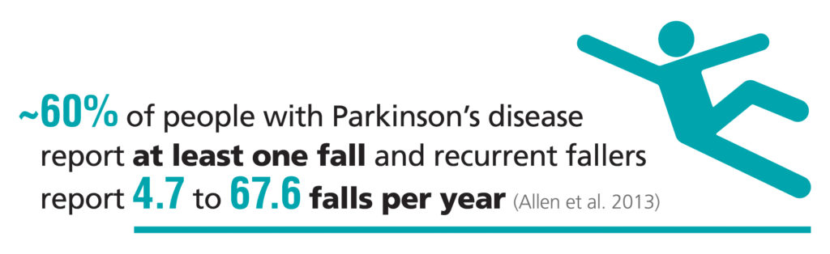
Parkinson Hastalığı-İlişkili Hastalıklar ve Düşmeler
Değerlendirme: PD ile yaşayan yaşlı yetişkinler için düşme riski değerlendirme ölçeği (self-report 3-risk factor assessment tool: son 1 yıl içinde düşme, son bir ayda yürümede donma, yavaş yürüme hızı) kullanımı şartlı olarak önerilir (2B)

Slide 32
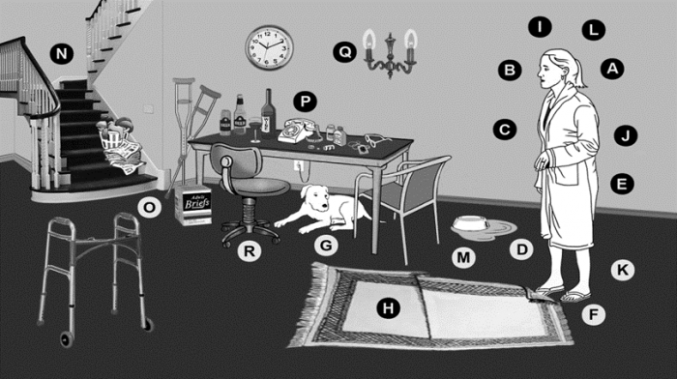
Düşmeler İçin Multifaktöriyel Değerlendirme (Çevre ve Düşmeler Konusunda Uzman Olanlar Tarafından Öneriler)
Multifaktöriyel Değerlendirme: Yüksek düşme riski olan toplumda yaşayan yaşlı yetişkinlere özel müdaheleler için multiprosfesyonel, multifaktöriyel değerlendirme önerilmeli (1B)
Multifaktöriyel (Çevresel) Değerlendirme: Bir uzman tarafından bireyin yaşadığı yerdeki çevresel tehlikeler tanımlanması, bireylerin kapasitesi ve davranış alışkanlıklarına göre değerlendirmeler yapılması önerilir (1B)

Slide 33
Düşme Hakkında Yaşlı Yetişkinlerin Bakış Açısı
Stratifikasyon: Hekimler yaşlı yetişkinlerle görüşmeleri sırasında düşme ile ilgili rutin sorgulama yapmalı (1A)
Değerlendirme: Kapsamlı düşme değerlendirmesinin parçası olarak, hekimler yaşlı yetişkinlerin düşme ile ilgili algılarını, düşme nedenlerini, düşme risklerini ve düşmeyi nasıl önleyebileceklerini konuşmalı (1B)

Slide 34
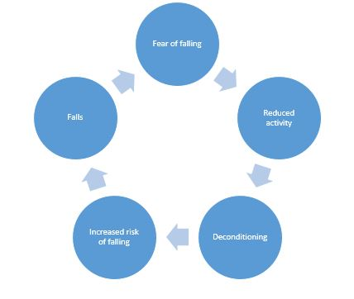
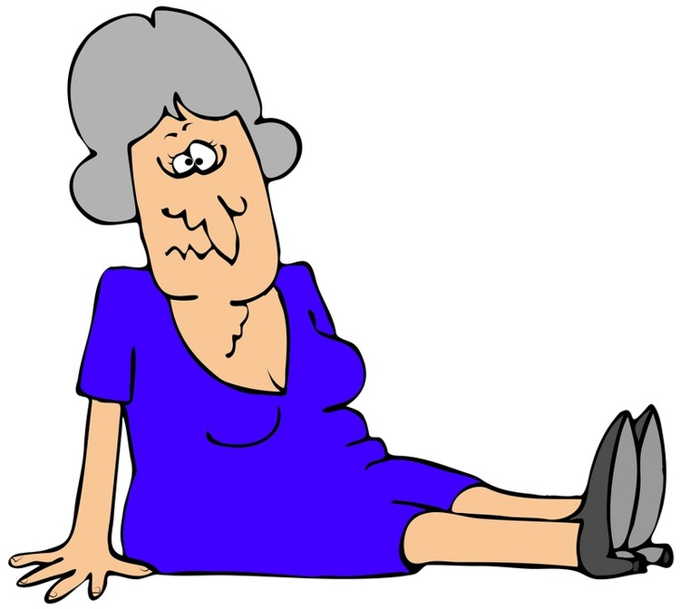
Düşme Hakkındaki Korkular
Değerlendirme: Yaşlı yetişkinlerin çok faktörlü düşme riski değerlendirmesine düşme korkusu değerlendirmesinin dahil edilmesi önerilir (1B)

Slide 35
Düşme Hakkındaki Korkular
Değerlendirme: Toplumda yaşayan yaşlı yetişkinlerde FES-I (Falls Efficacy Scale International) ya da kısa FES-I gibi standartize bir ölçeğin düşme korkusu değerlendirmesinde kullanılması önerilir (1A)
Değerlendirme: Hastanelerde ve uzun dönem bakım merkezlerinde FES-I (Falls Efficacy Scale International) ya da kısa FES-I gibi standartize bir ölçeğin düşme korkusu değerlendirmesinde kullanılması önerilir (1B)

Slide 36
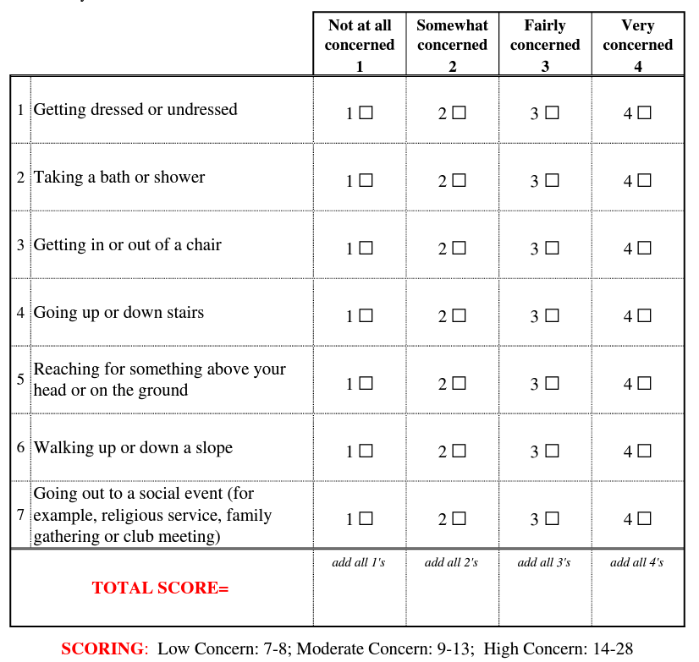
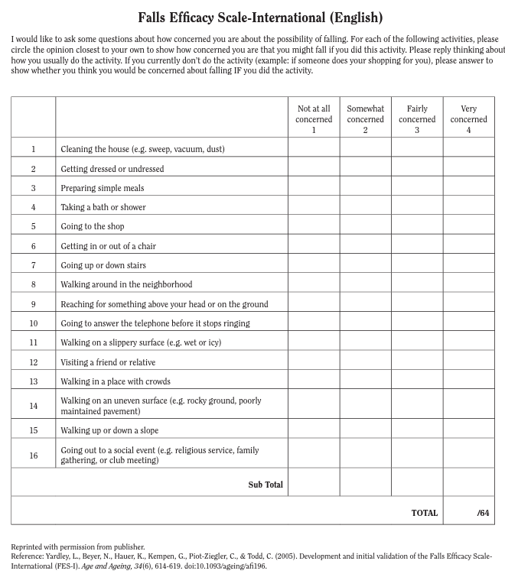

Slide 37
Multifaktöriyel risk değerlendirme sonucuna göre karar verilir
Kuvvet, denge ve yürüyüş egzersizleri
İlaçların düzenlenmesi
Ortostatik hipotansiyon ve kardiyovasküler hastalıkların yönetimi
Altta yatan akut ve kronik hastalıkların yönetimi
Görme ve duymanın iyileştirilmesi
Ayak probleminin çözümü ve uygun ayakkabı
Vit D replasmanı
Nütrisyonel optimizasyon
İnkontinans yönetimi
Düşme korkusuna yönelik girişimler
Bireysel eğitim
Çevre düzenlemesi
Vestibüler sorunların yönetimi
MULTİDİSİPLİNER EKİP

Slide 38
Polifarmasi, Düşme Riskini Arttıran İlaçlar ve Düşmeler
Müdahele: İlaçların gözden geçirilmesi ve düşme riskini arttıran ilaçların kesilmesi düşme önleme müdahelelerinin bir parçası olmalı(1B)
Müdahele: Uzun dönem bakım alan kişilerde düşme önleme stratejisi mutlaka düşme riskini arttıran ilaçların rasyonel bir şekilde kesilmesini içermeli (1C)

Slide 39
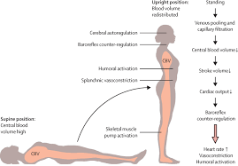
Kardiyovasküler Risk Faktörleri
Müdahele: Düşen bireylerde ORTOSTATİK HİPOTANSİYON YÖNETİMİ yapılmalı (1A)
Müdahele: Düşme risk değerlendirmesi sırasında tespit edilen kardiyovasküler hastalığa yönelik müdaheleler, multifaktöriyel düşme risk değerlendirmesine dayalı diğer müdahelelere ek olarak, senkopla ilişkili benzer durumlar için yapılanlarla aynı yapılmalı (1B)

Slide 40
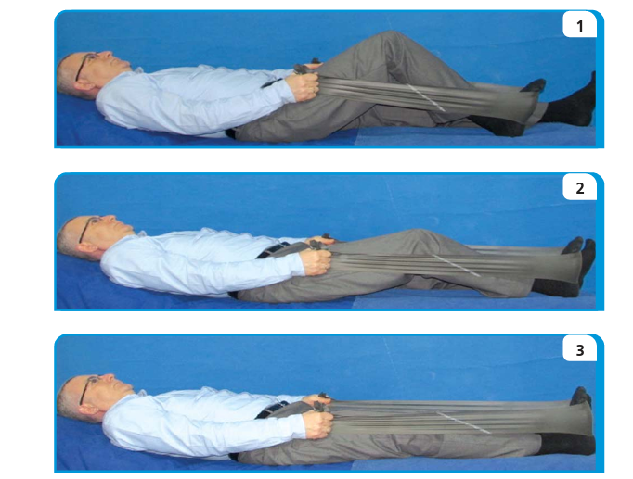

Slide 41

Düşme ve İlişkili Yaralanmaları Önlemede Egzersiz Müdahaleleri
Egzersiz-Müdahele: TOPLUMDA YAŞAYAN YAŞLI YETİŞKİNLER için dengeyi arttıran ve işlevsel egzersizleri (örneğin oturma-kalkma, adım atma) içeren, HAFTADA EN AZ ÜÇ KEZ, kişiye özel, yoğunluğu en az 12 hafta boyunca artan ve daha fazla etki için daha uzun süre devam eden seanslar içeren düşmeyi önlemeye yönelik egzersiz programları önerilir (1A)
Egzersiz-Müdahele: Mümkün olduğunda Tai Chi ve/veya ek bireyselleştirilmiş kademeli direnç kuvvet antrenmanlarının dahil edilmesi önerilir (1B)

Slide 42
Düşme ve İlişkili Yaralanmaları Önlemede Egzersiz Müdahaleleri
Egzersiz-Müdahele: UZUN DÖNEM BAKIM HİZMETİ ALAN BİREYLER düşmeleri önleme stratejisi kapsamında bireyselleştirilmiş, süpervize edilen egzersizler yapmalı (1B)
Egzersiz-Müdahele: ERKEN VEYA ORTA EVRE PARKİNSON HASTALIĞI olan ve hafif veya hiç bilişsel bozukluğu olmayan yetişkinlere denge ve direnç antrenmanı egzersizleri de dahil olmak üzere kişiselleştirilmiş egzersiz programları sunulmasını önerilir (1A)

Slide 43
Düşme ve İlişkili Yaralanmaları Önlemede Egzersiz Müdahaleleri
Egzersiz-Müdahele: İNME GEÇİREN yetişkinlerin dengeyi iyileştirmeyi amaçlayan bireysel egzersizlere katılmalarını şartlı olarak önerilir (2C)
Egzersiz-Müdahele: KALÇA KIRIĞI OLAN yetişkinlerin, düşmeyi önleme stratejisi olarak hareket kabiliyetini (yani ayağa kalkma, denge, yürüme, merdiven çıkma) iyileştirmeyi amaçlayan bireyselleştirilmiş ve kademeli egzersizlere katılmaları önerilir(1B)

Slide 44
Düşme ve İlişkili Yaralanmaları Önlemede Egzersiz Müdahaleleri
Egzersiz-Müdahele: KALÇA KIRIĞI SONRASI bu tür programların yatarak başlatılması ve toplum içinde sürdürülmesi şartlı olarak önerilir (Yatan hastalarda 2C, ayaktan hastalarda 1A)
Müdahele: KOGNİTİF KAYBI OLAN (MCI, erken ve orta evre demans) toplumda yaşayan bireyler eğer isteklilerse ve yapabiliyorsa düşmeyi önlemek için egzersiz programlarında yer almalı (1B)

Slide 45
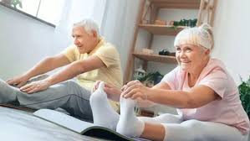
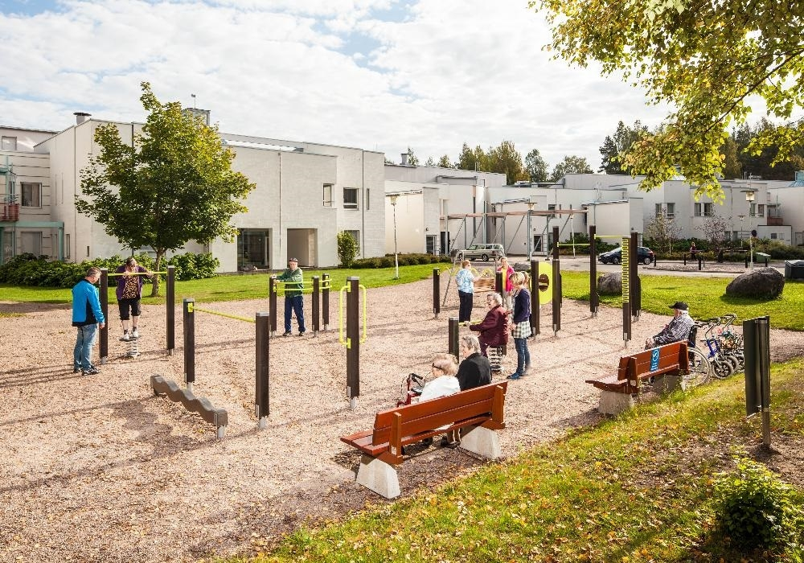
Dayanıklılık: Yürüme, bisiklet, yüzme, bahçede çalışma
Kuvvetlendirme: Eşya taşıma, sırtta çanta taşıma, mekik-şınav, ağırlık egzersizleri
Esneklik: Yoga, Pilates, Tai Chi
Denge

Slide 46
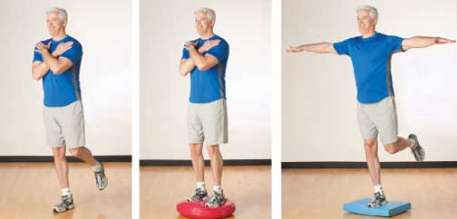

Slide 47
Hastanelerde ve Bakımevlerinde Düşmeler
Hastane-Yönetim ve Müdahale: Hastanede yatan 65 yaş üstü ve diğer yüksek risk grubundaki hastalara düşmeyi önlemek için EĞİTİM verilmeli (1A)
Hastane-Yönetim-Müdahele: Hastanede yatan tüm yaşlı yetişkinler (≥65 yaş) veya sağlık personeli tarafından düşme riski altında olduğu belirlenen daha genç bireyler için, belirlenen risk faktörlerine veya davranışlara (veya durumlara) dayalı kişiselleştirilmiş tek veya çok alanlı düşme önleme stratejilerinin uygulanması önerilir (1C-akut bakım & 1B-subakut bakım)

Slide 48
Hastanelerde ve Bakımevlerinde Düşmeler
Bakımevi-Yönetim ve Müdahele: Bakımevi sakinleri için düşmelerin azaltılmasına yönelik çok yönlü bir yaklaşım önerilir. Bu yaklaşım, bakımevi personelinin eğitimini, karar destek aracının sistematik kullanımını ve düşme önleme eylemlerinin uygulanmasını içerir (1B).

Slide 49
Hastanelerde ve Bakımevlerinde Düşmeler
Bakımevi-Yönetim ve Müdahele: Bakımevi sakinlerinde düşmelerin önlenmesi için müdahalenin parçası olarak kalsiyum ve protein açısından zengin gıdalar içeren BESLENME OPTİMİZASYONUNU VE AYRICA D VİTAMİNİ REPLASMANI önerilir (1B)
Bakımevi-Yönetim ve Müdahele: Bakım evlerinde düşme önleme müdahalesinin bir parçası olarak fiziksel aktivitenin (uygulanabilir ve güvenli olduğunda) teşvik edilmesi önerilir.

Slide 50
Parkinson Hastalığı-İlişkili Hastalıklar ve Düşmeler
Yönetim ve Müdahele: PD ile yaşayan yaşlı yetişkinlere çoklu müdaheleler şartlı olarak önerilir (2B)
Yönetim ve Müdahele: Bilişsel yakınması olmayan ya da hafif bilişsel semptomları olan erken-orta evre PD hastalarına bireyselleştirilmiş denge ve kuvvet arttırıcı egzersiz antrenmanları önerilir (1A)
Yönetim ve Müdahele: PD’nin kompleks evresindeki hastalara bir fizyoterapist ya da başka eğitimli bir profesyonel in süpervizörlüğünde denge ve kuvveti arttırıcı egzersiz antrenmanları yapılması şartlı olarak önerilir (1C)

Slide 51
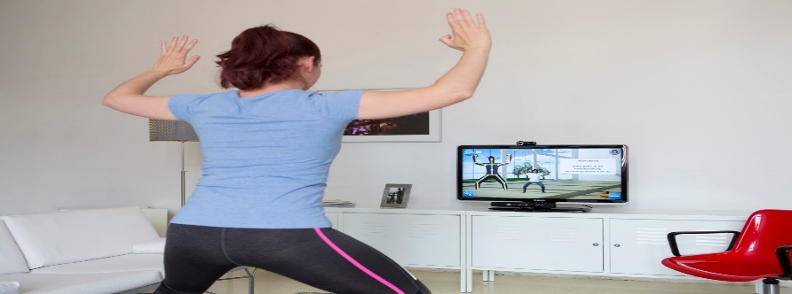
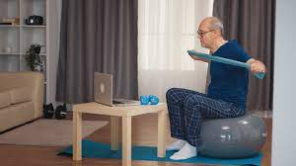
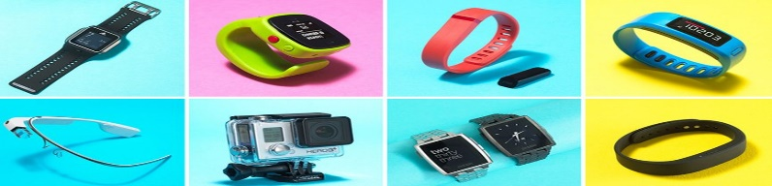
Teknoloji ve Düşmeler
Değerlendirme ve Müdahele: Toplumda düşmeyi önleme programlarının bir parçası olan telesağlık ve/veya akıllı ev sistemlerinin fiziksel egzersiz ile kombine bir şekilde kullanılması şartlı olarak önerilir (2C)
Müdahele: Güncel kanıtlar düşme önlenmesinde giyilebilen/takılabilen teknolojinin kullanılmasını desteklemez. Yeni bilgiler egzersiz sırasında düşmeyi engellemek için kullanılan giyilebilen/takılabilen teknolojinin katılımı arttırabileceğinden söz etmektedir (2C)

Slide 52
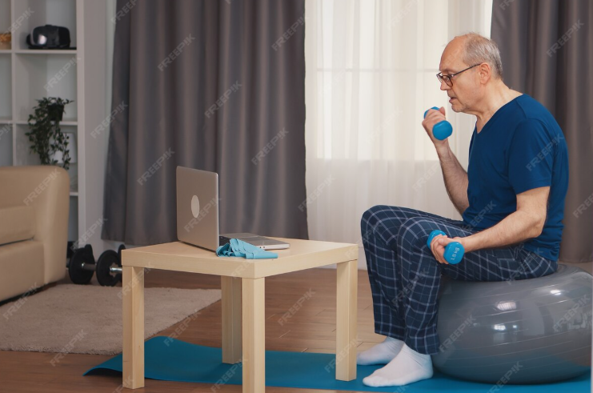
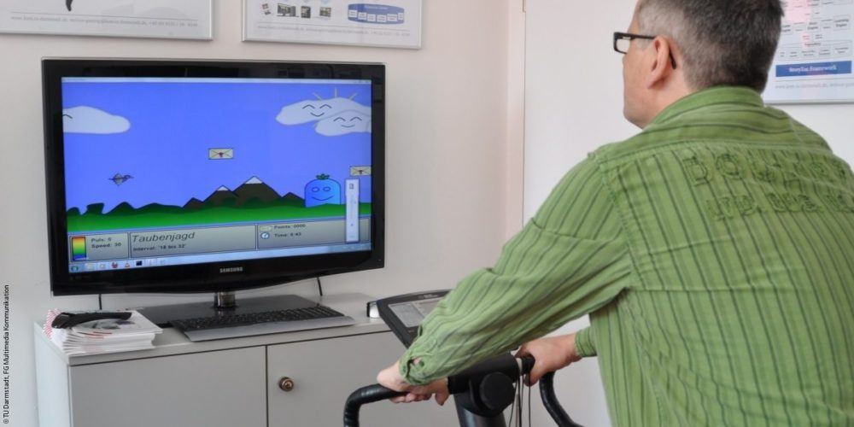
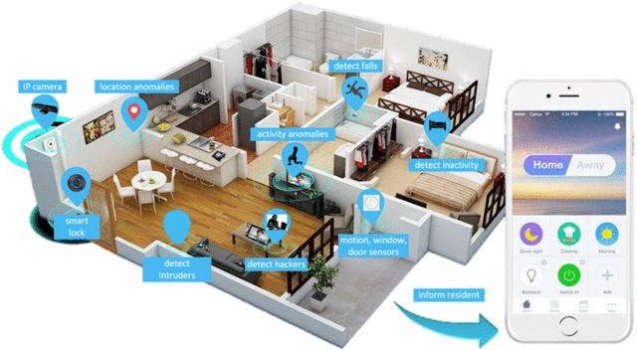
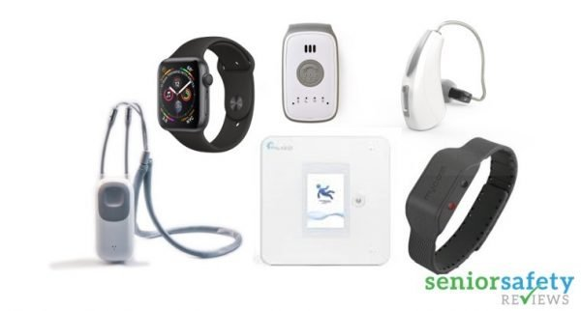

Slide 53
Düşmeler İçin Multifaktöriyel Değerlendirme ve Müdaheleler (Çevre ve Düşmeler Konusunda Uzman Olanlar Tarafından Öneriler)
Multidomain Müdahele: Yüksek düşme riski olan toplumda yaşayan yaşlı yetişkinlere multiprofesyonel olarak bilgilendirmeyle multidomain müdaheleler ve multifaktöriyel düşme riski değerlendirmesi yapılmalı (1B)
Multifaktöriyel (Çevresel) Müdahele: Bir uzman tarafından yapılacak değerlendirme ile bireyin evindeki çevresel tehlikelere bireyin kapasitesi ve davranışlarına uygun düzenlemeler yapılması önerilir (1B)
Notes:
Aydınlatma
Zemin (halı, kilim, kablolar)
Merdivenler
Tuvalet-Banyo

Slide 54
Düşme Hakkında Yaşlı Yetişkinlerin Bakış Açısı
Müdahele: Yaşlı bireyin amaç, değer ve tercihlerine göre düşmeleri ve ilişkili yaralanmaları önlemek için bakım planı geliştirilmeli (1B)

Slide 55
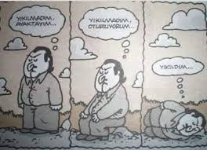
Düşme Hakkındaki Korkular
Müdahele: Toplumda yaşayan yaşlı yetişkinlerde düşme korkusunu azaltmak için egzersiz, bilişsel davranışsal terapi ve/veya iş/uğraşı terapisi önerilir (1B)

Slide 56
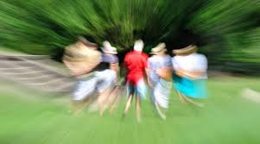
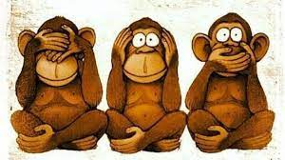

E Kanıt Düzeyi
Baş dönmesi ve vestibüler hastalıklar
  Rutin olarak baş dönmesi semptomlarının sorgulanması ve kardiyovasküler, nörolojik ve/veya vestibüler nedenleri belirlemek için gerekirse takip değerlendirmesi yapılması önerilir
Görme ve duyma değerlendirmesi
  Multifaktöriyel düşme riski değerlendirmesinin bir parçası olarak görme bozukluğunu sorgulanması, görme keskinliğinin ölçülmesi ve diğer görme bozukluklarını incelenmesi önerilir
  Multifaktöriyel düşme riski değerlendirmesinin bir parçası olarak işitme bozukluğunun sorgulanması, işitme kaybı test edilmesi ve gerek görülürse bir uzmana yönlendirilmesi önerilir
İnkontinans
  Multifaktöriyel düşme riski değerlendirmesinin bir parçası olarak üriner semptomlarının sorgulanması önerilir

Slide 57
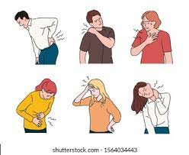


E Kanıt Düzeyi
  RMultifaktöriyel düşme riski değerlendirmesinin bir parçası olarak ağrının sorgulanması ve ardından kapsamlı bir ağrı değerlendirmesi yapılması
  Ağrı tedavisi multidomain yaklaşımın bir parçası olarak düşünülmeli önerilir
Ağrı
Depresyon
  Multifaktöriyel düşme riski değerlendirmesinin bir parçası olarak depresif semptomların sorgulanması, ardından gerekirse daha fazla mental durum değerlendirmesi yapılması ve gerekirse uzmana sevk edilmesi önerilir
Nütrisyonel durum ve vitamin D
  Multifaktöriyel düşme riski değerlendirmesinin bir parçası olarak D vitamini alımı dahil olmak üzere beslenme durumunun değerlendirilmesi ve ardından EKSİKLİK SAPTANIRSA tedavi edilmesi önerilir

Slide 58
NA
(No recommendations specific to this condition)
Kırılganlık
Sarkopeni
Deliryum

Slide 59
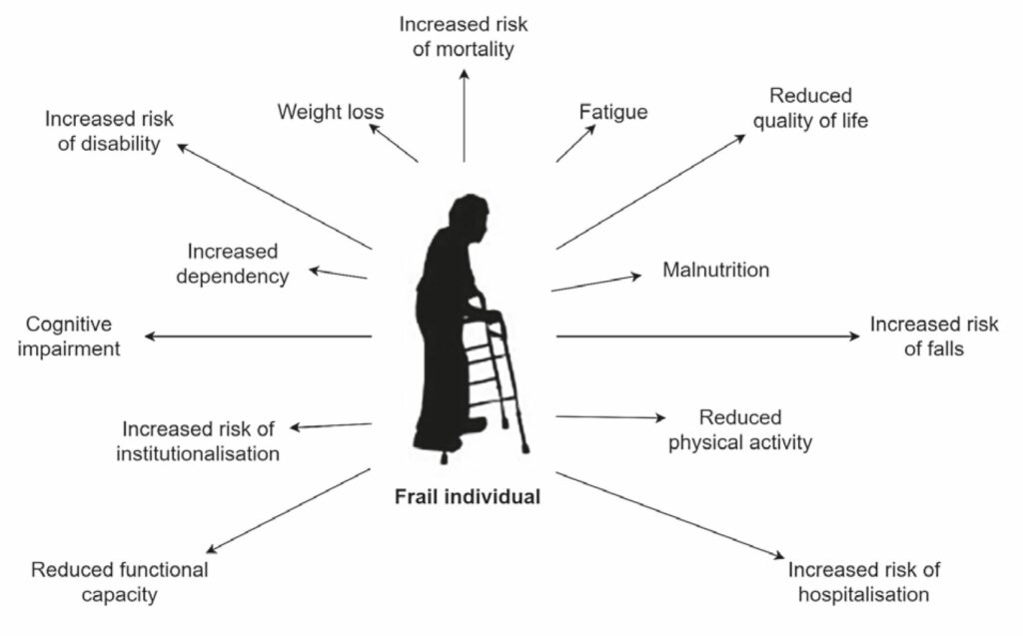
Kırılganlık
Rekürren düşme riski
  Kırılganlıkla yaşama x2
  Pre-frail x1.3
Daha fazla düşme ilişkili yaralanma
Algoritmada yüksek risk
Kırılganlık-düşme yönetimi konsensusa ihtiyaç var

Slide 60
Sarkopeni
X3 düşme
Tanı ve tedavide kanıtlar artıyor
Tedavinin nasıl yapılması gerektiği ve egzersiz dışı müdahalelerin düşmeleri azaltıp azaltmayacağı konusunda daha fazla araştırmaya ihtiyaç bulunmakta

Slide 61
Tekrar Değerlendirme
Düşme riskindeki ve genel sağlık durumundaki değişimin izlemi
Planlar modifiye edilebilir
MULTİDİSİPLİNER EKİP

Slide 62
Anahtar Mesajlar
Düşme mutlaka sorgulanmalı (düşme korkusu, dengesizlik hissi)
Ayaktan hastalarda risk derecelendirilmesi yapılmalı; riske göre değerlendirme planı
Bakımevlerinde ve hastanelerde tüm yaşlı yetişkinler yüksek riskli kabul edilmeli
Multidisipliner Ekip Değerlendirmesi
İlaçlar
EGZERSİZ
Vitamin D desteği eksikliği olan bireylerde düşme riskini azaltmak için replasman; nutrisyonel durum değerlendirmesi
Takipte değerlendirme ve müdahele yaklaşımlarının modifikasyonu

Slide 63


